Slide 1
Appunti su MongoDB
A cura dell’Ing. Buttolo Marco

Slide 2
Introduzione a MongoDB
MongoDB è un database NoSQL -> questo vuol dire che non è un classico database relazionale.
In poche parole, MongoDB è un database non relazionale orientato ai documenti. Infatti, in MongoDB, ogni documento rappresenta di fatto una tabella, ed il contenuto è in formato JSON.
E’ importante fin da subito notare, come viene mostrato di seguito, il vantaggio auto esplicativo del formato JSON.

Slide 3
In mongo si possono avere oggetti simili ma con proprietà differenti. In mongo DB le tabelle sono le collections.
Le righe sono i documenti/oggetti da archiviare
Se si vuole lavorare con MongoDB è necessario per prima cosa installare il driver per la comunicazione con il linguaggio scelto.

Slide 4
Formato json
{
nome: "Marco",
cognome: "Buttolo",
eta: 41,
data_nascita: "02/09/1977",
libri_scritti: [
{
titolo: "Reti neurali e neurofuzzy",
lingua: "italiano",
tipo: "libro tecnico",
eizione: "Sandit"
},
{
titolo: "Robotica: principi ed applicazioni",
lingua: "italiano",
tipo: "libro tecnico",
eizione: "Sandit«
},....
]
}

Slide 5
Download mongodb
Dal sito ufficiale (https://www.mongodb.com/it), scaricare il server mongoDB. Una volta scaricato installarlo. Il file eseguibile mongod è il file del server che deve essere eseguito. La seguente istruzione che può essere inserita per comodità in un file BATCH server ad indirizzare il server sulla porta di default di MongoDB specificando il file system per la collection:
mongod --port 27017 –dbpath c:\cartellaxxx

Slide 6
Comandi di base

Slide 7
Comandi MONGO DB
Con il comando mongo si accede al prompt dei comandi del client da cui è possibile creare un DB, interrogarlo, eccetera…
Come primo comando digitare help per vedere una sorta di guida dei comandi principali.
La seguente figura mostra l’esito della digitazione del comando help:

Slide 8
Comandi mongodb

Slide 9
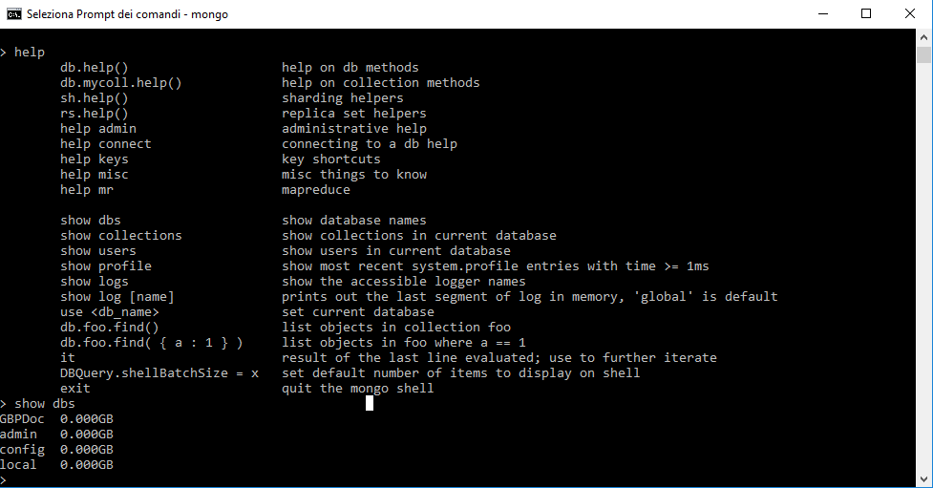
Comandi mongodb
Con il comando show dbs è possibile vedere una lista con i db attivi:

Slide 10
Comandi mongodb

Slide 11
Comandi mongodb
Con il comando use (nome db) è possibile attivare il db specificato. Con il comando show collections è possibile visualizzare tutte le collezioni di dati del DB attivato.
Se si desidera visualizzare il contenuto di una collezione di dati è sufficiente digitare il seguente comando:
Db.nome_collection.find()

Slide 12
COMANDI MONGODB

Slide 13
Comandi mongodb
Per la cancellazione dell’intero contenuto di una collection basta digitare il seguente comando:
La cancellazione è irreversibile.

Slide 14
ESEMPIO di connessione in c#
C# è il linguaggio di casa Microsoft e del framework .NET per sviluppare applicazioni a 360 gradi (dal mondo desktop al mondo web).
In C# è possibile collegarsi ad un database MongoDB in maniera piuttosto semplice.

Slide 15
ESEMPIO di connessione in c#
public void loadMongoDB()
{
//Load DB mongoDB
MongoClient client = new MongoClient();
MongoServer server = client.GetServer();
MongoDatabase objDatabase = server.GetDatabase(«MyDB");
collectionDoc =
objDatabase.GetCollection<MODEL.ModelDocument>("test");
}

Slide 16
ESEMPIO di connessione in c#
MongoClient è una classe che rappresenta un generico client. Analogamente MongoServer è una classe che rappresenta un server MongoDB. A questo punto, è possibile effettuare una semplice query di test come mostrato di seguito:
var singleQuery = Query<MODEL.ModelDocument>.EQ(x => x.campoTest, idCampoTest);
listResults = collectionDoc.Find(singleQuery).ToList();

